Slide 1
ХI ПЕТЕРБУРГСКИЙ МЕЖДУНАРОДНЫЙ ФОРУМ ЗДОРОВЬЯ, 4-6.10.2023
Методологическая основа
инициативного проекта «Здоровье здоровых»:
российская модель превентивного персонализированного управления здоровьем
Мартюшев-Поклад А.В., Янкевич Д.С., Чудаков С.Ю., Разумов А.Н.
Федеральный научно-клинический центр реаниматологии и реабилитологии (ФНКЦ РР), Москва
Направление «Превентивная медицина» ХелсНет Национальной технологической инициативы
Национальная курортная ассоциация (НКА), Москва

Slide 2
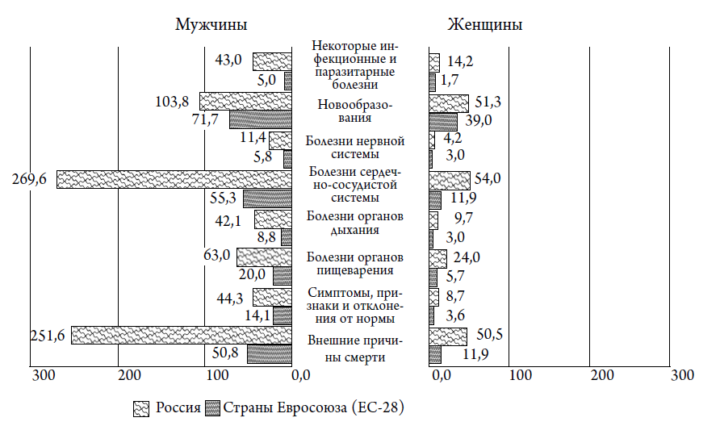
Проблема: в России катастрофически высока смертность
среди граждан трудоспособного возраста
в 8 раз
в 5 раз
в 2 раза
в 5 раз
в 5 раз
в 5 раз
в 3 раза
в 3 раза
в 4 раза
в 4 раза
в 5 раз
~75% случаев – это ХНИЗ
Бухтияров И.В., 2017
https://www.journal-irioh.ru/jour/article/view/663

Slide 3
Источники проблем
1. За здоровье «отвечает» только министерство здравоохранения, хотя утрата здоровья происходит в основном вне системы здравоохранения
(отсутствие межведомственного взаимодействия)
2. Система вмешивается слишком поздно
(реактивная диагноз-центрированная модель)
3. Использует относительно малоэффективные инструменты
(расходы на профилактику <1% бюджетов здравоохранения)
4. Из-за распределения ролей неизбежен дефицит ресурсов
5. Конфликт интересов (на всех уровнях)
(монетарные критерии эффективности)

Slide 4
Направление решения проблем
Превентивное персоноцентрированное здоровьесбережение
(управление здоровьем)
1. Целеполагание (на уровне государства): обеспечение профессионального долголетия
2. Согласованные действия всех субъектов управления здоровьем (гражданин, работодатель, государство)
3. Раннее упреждающее управление здоровьем (объемлющая междисциплинарная организационная модель, здоровьесберегающая биопсихосоциальная среда)
4. Акцент на факторах образа жизни (питание, движение, управление стрессом и др.) и профилактике
5. Ключевая роль человека в управлении своим здоровьем
6. Адекватные критерии эффективности системы здравоохранения (по уровню здоровья, а не только заболеваемости /смертности)
ВЫГЛЯДИТ ИДЕАЛИСТИЧНО?

Slide 5
Описанная новая модель неуклонно приближается
Нормативно-правовая база
Приказ Минздрава России N113 от 21.03.2003 “Об утверждении концепции охраны здоровья здоровых в Российской Федерации”.
Распоряжение Правительства Российской Федерации от 28.12.2012 N 2580-р «О Стратегии развития медицинской науки в Российской Федерации на период до 2025 года».
Протокол заседания Наблюдательного совета АНО “Агентство стратегических инициатив по продвижению новых проектов” от 14.06.2013 N2.
Указ Президента Российской Федерации от 01.12.2016 “О Стратегии научно-технологического развития Российской Федерации”.
План мероприятий (дорожная карта) Национальной Технологической Инициативы на период до 2035 г. направления "ХелсНет" (утверждена 20.12.2016 на заседании президиума Совета при Президенте РФ по модернизации экономики и инновационному развитию России).
Постановление Правительства Российской Федерации от 26.12.2017 N 1640 "Об утверждении государственной программы Российской Федерации "Развитие здравоохранения".
Приказ Минздрава России N 186 от 24.04.2018г. “Об утверждении концепции предиктивной, превентивной и персонализированной медицины”.
Национальные проекты «Демография» и «Здравоохранение» (утверждены 12.2018).
Указ Президента Российской Федерации от 06.06.2019 N 254 “О Стратегии развития здравоохранения в Российской Федерации на период до 2025 года”.

Slide 6
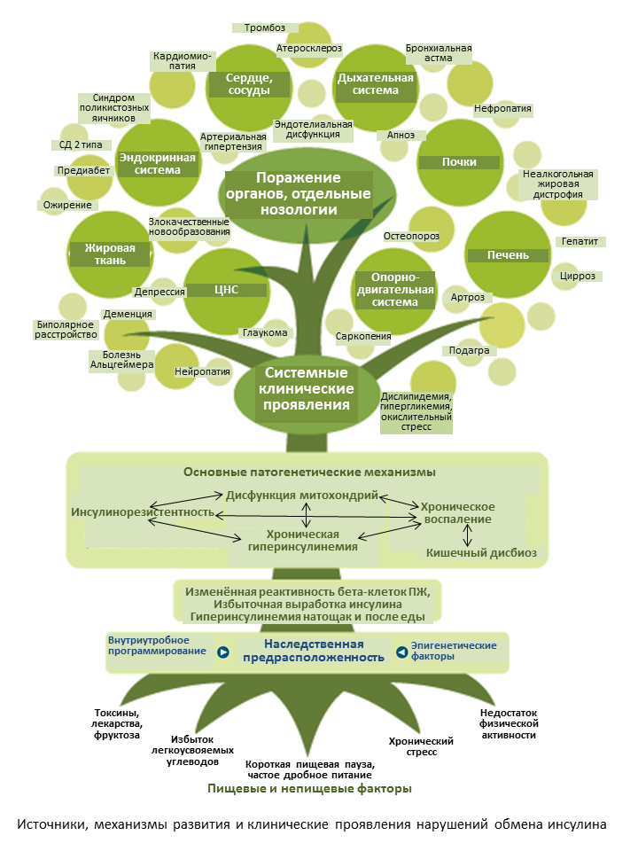
Что изменилось за 20 лет? Появилась «4П-медицина»
«Американская модель» превентивной медицины
1. Основа – системная биология (в т.ч. массовые «омиксные» технологии)
2. Акцент на универсальных механизмах ускоренного старения (описаны в последние 20 лет)
3. Системный подход к пациенту
4. Цель – выявить и устранить причины и факторы хронических болезней
5. Основные инструменты: питание + движение + сон + управление стрессом
6. Научить человека управлять своим здоровьем (врач + коуч)
НЕДОСТАТКИ:
Дорогая платная услуга
Сложные исследования + БАДы
Нет специалистов
=> «Западную» модель сложно масштабировать, нужна «РОССИЙСКАЯ» версия

Slide 7
Что важно учесть при «локализации» превентивной модели?
1. Какие факторы определяют состояние здоровья? (Академик Ю.П. Лисицын, 1980-90е гг.)
2. Какие субъекты управления реально влияют на здоровье? (гражданин, работодатель, государство)
3. Как «расшить» узкие места превентивной модели (себестоимость, дефицит специалистов)? (подсказка: автоматизация + цифровизация)
4. Какова роль информационной и правовой среды? (требуется соответствующая государственная политика)
5. Как преодолеть проблему технологического отставания? (подсказка: концепция «экспозома» - главный источник информации для принятия решений)
6. Как обеспечить массовый охват граждан? (подсказка: организованные коллективы, обучение навыкам самоуправления – «7 инструментов управления здоровьем»)
НА НЕКОТОРЫЕ КЛЮЧЕВЫЕ ВОПРОСЫ БЫЛ НАЙДЕН ОТВЕТ

Slide 8
Какие факторы определяют состояние здоровья: (образ жизни + среда) > 2/3
То, что происходит каждый день
(Академик Ю.П. Лисицын, 1980-90е гг.)

Slide 9
Управление здоровьем: заинтересованные стороны
Лоббирование
Государство
Производители мед.товаров
Врачи
Подготовка кадров
Конфликт интересов
Производители др.товаров, относящихся к здоровью
Среда
СМИ
ЗДОРОВЬЕ
Работодатель
Информационная среда
Действия сторон не согласованы
ГРАЖДАНЕ
Поведение
Диагноз-центрированное мышление у всех участников

Slide 10
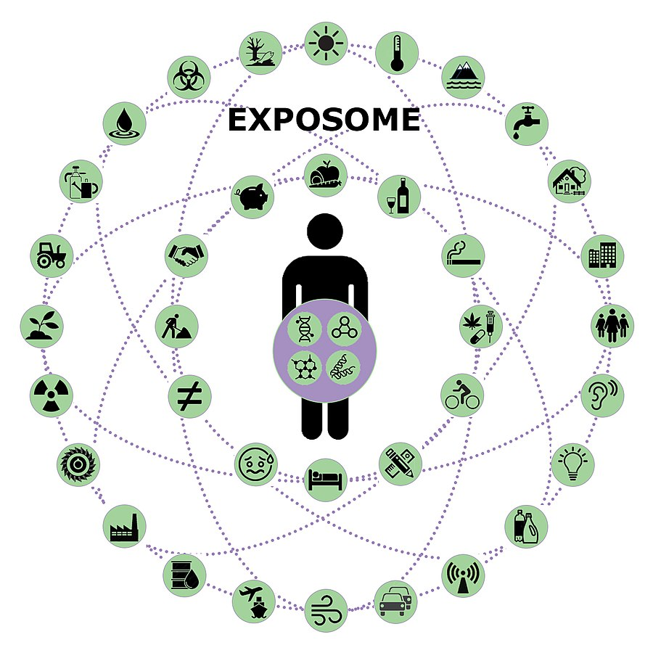
Экспозом: сумма факторов, определяющих состояние здоровья
1. Общий внешний
Социально-экономические, климатические, экологические и т.п. общие факторы
(= роль «государства»)
2. Специфический внешний
Образ жизни (в т.ч. питание), токсины, профессиональные вредности (в т.ч. роль работодателя), стресс, медицинские вмешательства
и т.п. индивидуальные факторы
3. Внутренний
Эпигеном, метаболом, микробиом, окислительный стресс и т.п. (=следствие факторов внешнего экспозома + наследственности)
ЭКСПОЗОМ
(Christopher Wild, 2005)

Slide 11
Отличия предлагаемой «российской» превентивной модели
1. Цель – массовое внедрение превентивной персоноцентрированной модели управления здоровьем
2. Автоматизация ключевых этапов работы (опросники, СППР пациента) → снижение себестоимости в 10-20 раз (создано мобильное приложение)
3. Создание благоприятной информационной и правовой среды
4. Согласование интересов и действий всех субъектов управления здоровьем (через выявление проблем и потребностей)
5. Выход на граждан через организованные коллективы, медицинские организации
=> Низкая себестоимость, масштабирование

Slide 12
Условия успешной реализации проекта: уровень региона
- Методология: биопсихосоциальная превентивная персоноцентрированная модель (она объемлет диагноз-центрированную модель и имеет дополнительные возможности)
- Наличие доступной цифровой среды (общедоступное мобильное приложение-СППР)
- Подготовка кадров (самый длительный и трудоёмкий процесс) – разработан учебный курс, он будет доступен для максимально широкого круга специалистов всех помогающих профессий (междисциплинарный подход)
- Политическая воля руководства региона, инициация межведомственного взаимодействия «сверху»
- Сочетание благоприятной нормативно-правовой среды и общественной инициативы
- ВАЖНО: не требуются значительные дополнительные ресурсы: за счёт вовлечения граждан и согласования действий всех субъектов управления здоровьем эффективно используются имеющиеся ресурсы

Slide 13
Как будет выстроена работа в рамках проекта «Здоровье здоровых»
- Запуск проекта решением главы региона
- Работа со всеми тремя субъектами управления здоровьем (человек, работодатель /организованный коллектив, государство)
- Встречное движение «сверху вниз» и «снизу вверх»
- Сверху вниз: создание условий (нормативно-правовые, среда-экосистема, инфраструктура, кадры)
- Снизу вверх: частная, общественная инициатива (в т.ч. бизнес), ГЧП
- Проведение «аудита» на всех уровнях: проблемы, потребности, возможности, ограничения
- Формирование «группы изменений»: вовлечение в первую очередь тех, кто готов
- Экосистема: присоединение к цифровой среде потребителей-пользователей (№1 – организованные коллективы) и поставщиков услуг и товаров (медицинских и немедицинских, специалисты помогающих профессий)
- Для поставщиков – аккредитация (соответствие стандартам профессионального сообщества)
- Индивидуальный уровень: СППР (опросники, рекомендации, индивидуальная программа), сортировка, маршрутизация, сопровождение в цифровой среде
- Корпоративный уровень: аудит, формирование здоровьесберегающей среды

Slide 14
Ближайший этап реализации проекта «Здоровье здоровых»
- Первый пилотный регион – Хабаровский край (решение губернатора Михаила Дегтярёва в мае 2023г), население около 1.5 млн человек
- Участники:
Организационные технологии: HealthNet НТИ, НКА
Технологии индивидуальной превенции – борьбы с ВЗЗ: ФНКЦ РР
Цифровая среда: мобильное приложение «Биогеном»
Подготовка кадров: учебный курс (ФНКЦ РР, HealthNet НТИ)
- Ожидаемый результат:
Накопление опыта
Выявление узких мест организационной модели
Получение новых данных о здоровье на индивидуальном, корпоративном и региональном уровне
Измерение эффективности (на уровне человека, коллектива, региона)
Создание региональной экосистемы (сообщество поставщиков услуг)
Подготовка кадров
Выбор лучших технологий и практик

Slide 15
ЗАКЛЮЧЕНИЕ
Научно-организационной основой проекта «Здоровье здоровых» является «российская превентивная модель» управления здоровьем (биопсихосоциальная парадигма медицины + достижения системной биологии + понятие об экспозоме).
В управление здоровьем согласованно участвуют все 3 субъекта (человек, работодатель / образовательная организация, государство) при активном содействии системы здравоохранения.
Ключевой элемент в управлении здоровьем – это выявление и коррекция факторов образа жизни и среды, которые запускают универсальные механизмы ускоренного старения.
Управление происходит в единой цифровой среде «Биогеном» – это эксперт и наставник (СППР) для обычного пользователя, помощник для врача, источник данных для принятия управленческих решений.
Российская превентивная модель – это система биопсихосоциальных, цифровых и управленческих технологий, она бесконфликтно дополняет возможности «диагноз-центрированной» медицины и не требует значительных ресурсов.
ПРИГЛАШАЕМ РЕГИОНЫ ПРИСОЕДИНЯТЬСЯ К ПРОЕКТУ: здоровьездоровых.рф

